Slide 1



ISTITUTO D’ISTRUZIONE SUPERIORE GUGLIELMO MARCONI ​ CIVITAVECCHIA​ ESAME DI STATO ANNO 2020​ STUDENTE: Lepore Emanuele​ CLASSE: V, SEZIONE A INDIRIZZO: Informatico

Slide 2
Patentino della robotica (comau)
Valutazione personale
Cisco
Progetto clil (Medie)
Torneo tennis
Nonni su internet
Coding guys Galice
LOREM
Travelab

Slide 3
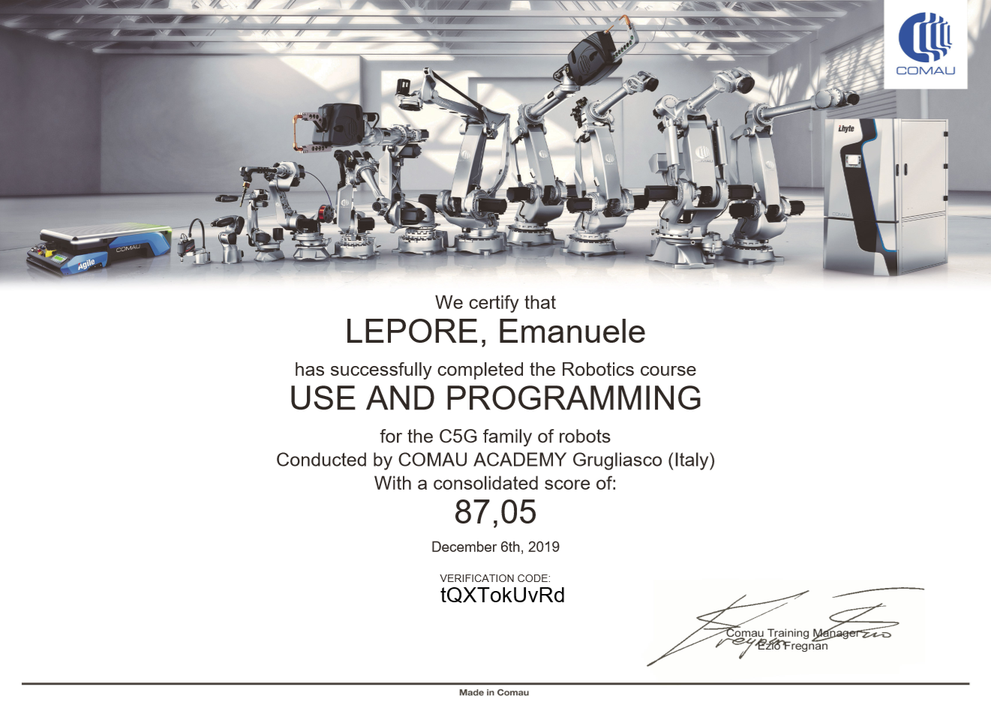
PATENTINO DELLA ROBOTICA

Slide 4


NDG LINUX UNHATCHED
NDG LINUX ESSENTIALS

Slide 5
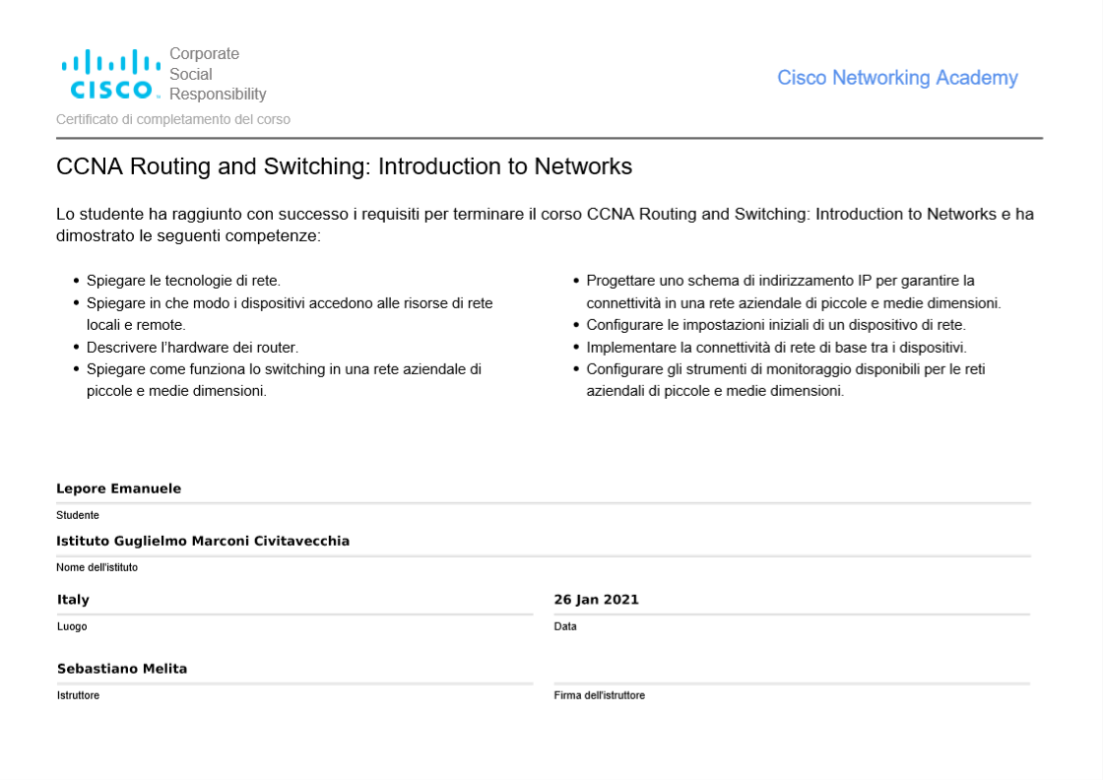
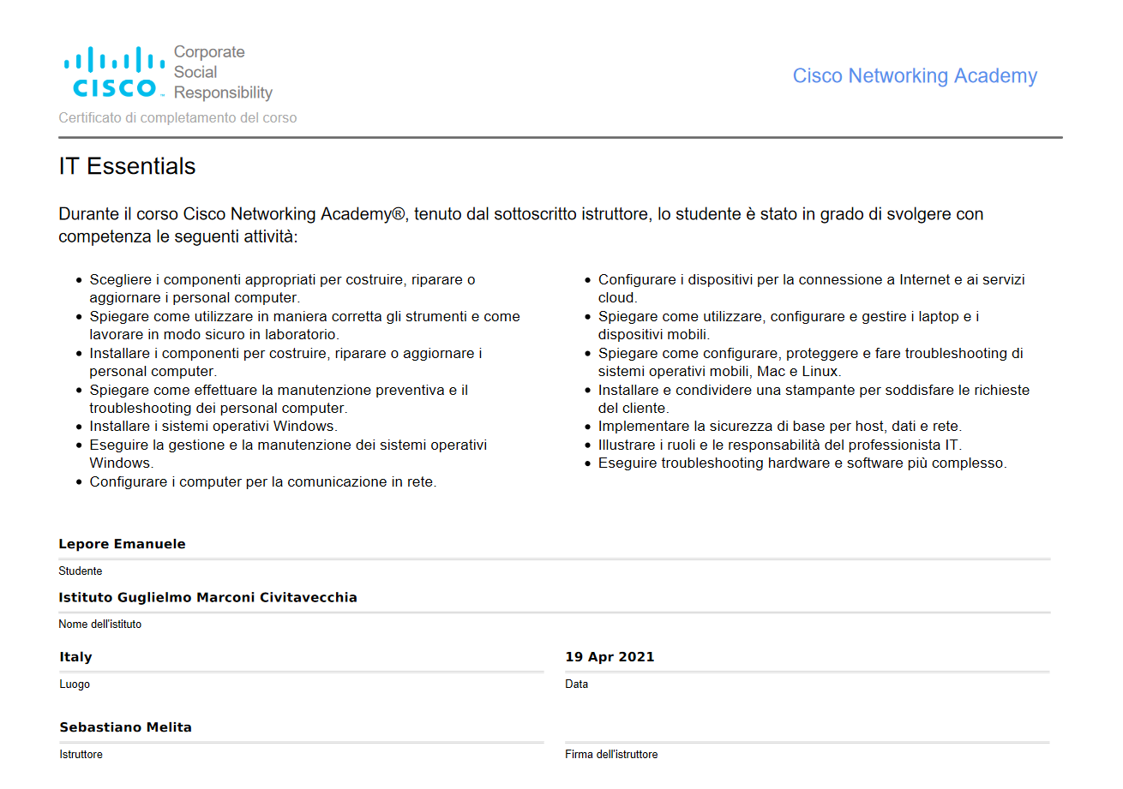
CCNA
IT ESSENTIALS

Slide 6
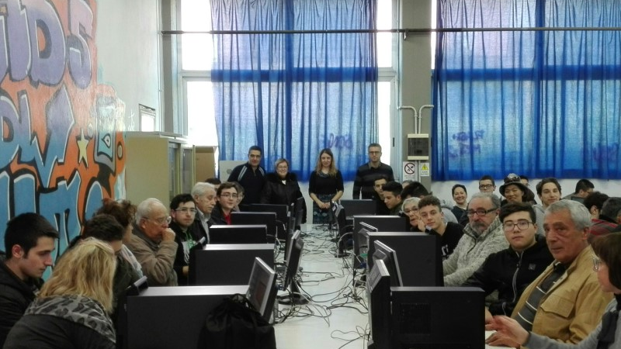
NONNI SU INTERNET

Slide 7
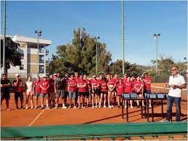

TORNEO INTERNAZIONALE TENNIS IN CARROZZINA

Slide 8

TEMPI E LUOGO DI SVOLGIMENTO.
Patentino della robotica inizio: 01/09/2019
fine: 31/08/2020
luogo: Marconi
Travelab inizio: 09/11/2020
fine: 08/06/2021
luogo: DAD

Slide 9
TEMPI E LUOGO DI SVOLGIMENTO.
La scuola in un clil inizio: 01/12/2020
fine: 31/05/2021
luogo: DAD
Torneo Tennis inizio: 30/09/2020
fine: 04/10/2020
luogo: DLF Civitavecchia

Slide 10
TEMPI E LUOGO DI SVOLGIMENTO.
Nonni su internet inizio: 12/11/2018
fine: 31/03/2019
luogo: Marconi
Cisco inizio: 14/09/2020
fine: 31/03/2021
luogo: Marconi

Slide 11
TEMPI E LUOGO DI SVOLGIMENTO.
Coding guys galice inizio: 01/03/2019
fine: 31/05/2019
luogo: Galice
Totale ore di alternanza in 3 anni: 519 ore

Slide 12
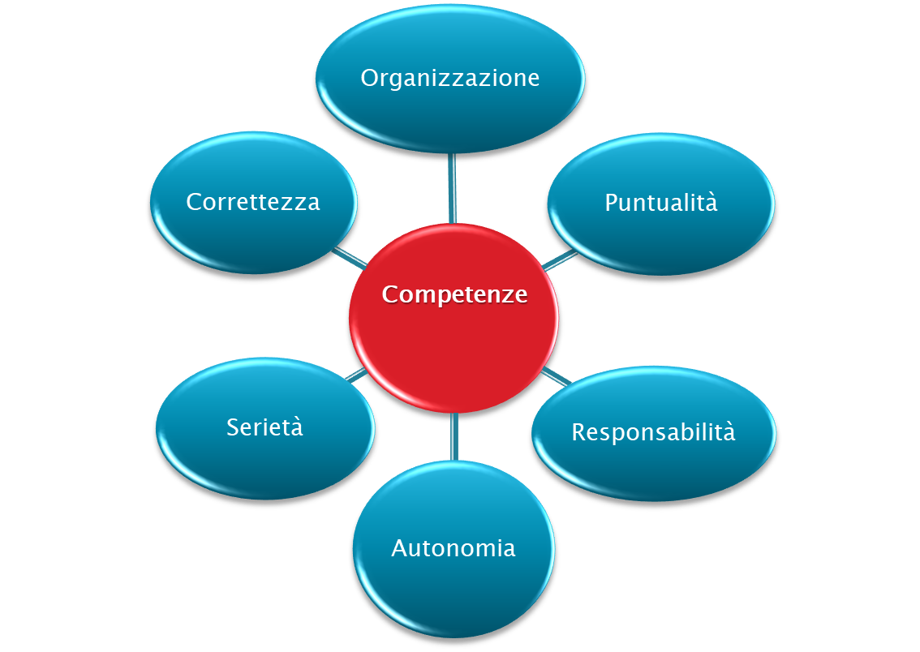
COMPETENZE ACQUISITE DURANTE IL PERCORSO

Slide 13
ELENCO COMPETENZE TRASVERSALI ACQUISITE
Capacità di lavorare con gli altri in maniera costruttiva;
- Capacità di lavorare sia in modalità collaborativa sia in gruppo;
- Capacità di comunicare efficacemente con gli altri;
- Capacità di motivare gli altri e valorizzare le proprie idee;
- Capacità di riflettere su sé stessi ed individuare le proprie attitudini;
- Capacità di gestire il tempo e le informazioni;
- Capacità di prendere iniziative;
- Capacità di accettare la responsabilità;
- Capacità di gestire l’incertezza, la complessità e lo stress;
- Capacità di riflettere criticamente e di prendere decisioni;
- Capacità di pensiero critico e possesso di abilità integrate nella soluzione dei problemi;
- Creatività e immaginazione.

